Slide 1


Прокуратура области разъясняет, что оплата покупки с использованием утерянной банковской карты лицом, ее нашедшим, влечет уголовную ответственность.

Slide 2
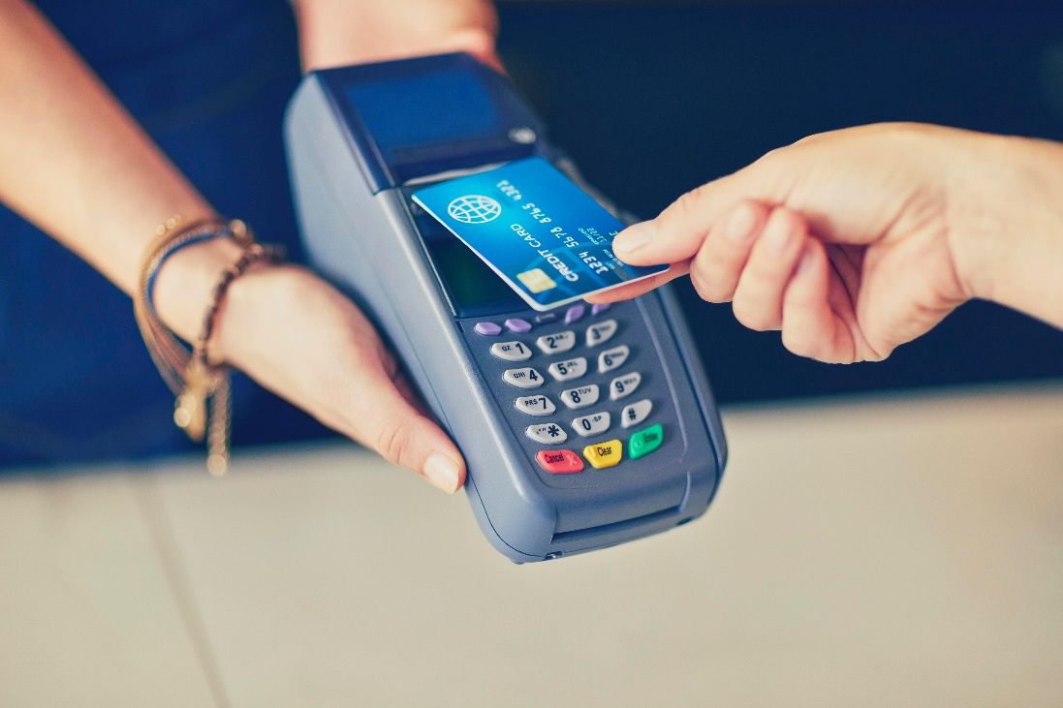
оплата
Многие современные карты позволяют расплачиваться через платежные терминалы на сумму до одной тысячи рублей без использования РIN-кода. Используя эту особенность, лица, нашедшие карты, многократно совершают покупки, не превышая лимит в одну тысячу рублей.

Slide 3
Статья 158 ук рф
Продавцы в магазинах не проверяют принадлежность карты, более того, даже не берут ее в руки, а передают покупателю платежный терминал, используя который, тот сам осуществляет оплату.
Если Вы нашли и присвоили банковскую карту, а затем использовали ее для оплаты покупок в магазине, то совершили кражу чужого имущества с банковского счета.
Эти действия Уголовным кодексом РФ квалифицируются по пункту «г» части 3 статьи 158 УК РФ, что является тяжким преступлением.

Slide 4
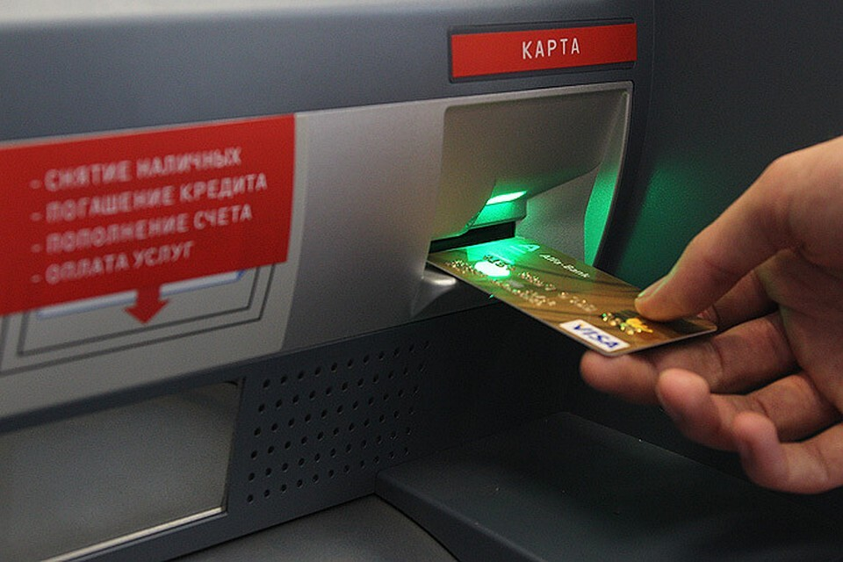
Снятие средств/переводы
Аналогично будут оценены действия по снятию наличных денежных средств через банкомат, если по каким-то причинам стал известен РIN-код от чужой карты либо совершены переводы посредством мобильного банка при несанкционированном его использовании.

Slide 5

последствия
Наиболее строгий вид наказания за данное преступление - лишение свободы на срок до шести лет со штрафом в размере до восьмидесяти тысяч рублей или в размере заработной платы или иного дохода осужденного за период до шести месяцев и с ограничением свободы на срок до полутора лет.

